Slide 1
PREDICCIÓN 1
Integrantes:
Laura González Agüero
Javier García Hernández

Slide 2
Descripción general
Se tienen datos de la lluvia en varios días, así como de la cantidad de lluvia que cayó en los 5 días previos. Un investigador considera que la lluvia depende linealmente de la lluvia en los días previos de la forma: L = K1*L1 + K2*L2 + K3*L3 + K4*L4 + K5*L5, donde L es la lluvia en un día dado, mientras que Li indica la cantidad de lluvia en el día i. El investigador quiere ajustar el modelo para lo cual debe conseguir encontrar los valores K1, K2, K3, K4 y K5 que minimicen el error entre lo que indica el modelo y los valores reales guardados.
Variables: K1, K2, K3, K4 y K5
Restricciones: -
Objetivo: Minimización

Slide 3
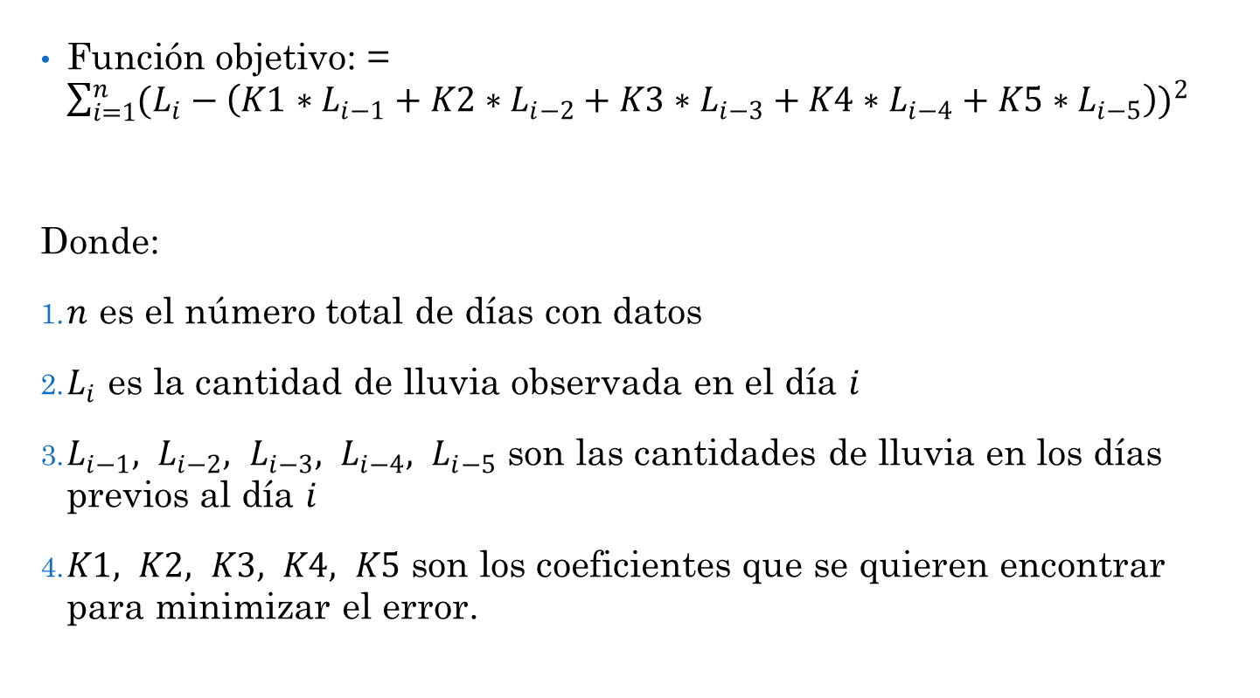
Descripción general
Función objetivo: = $\sum_{i=1}^{n}{{(L_{i}−\left(K1∗L_{i−1}+K2∗L_{i−2}+K3∗L_{i−3}+K4∗L_{i−4}+K5∗L_{i−5}\right))}^{2}}$
Donde:
$n$ es el número total de días con datos
$L_{i}$ es la cantidad de lluvia observada en el día $i$
$L_{i−1}, L_{i−2}, L_{i−3}, L_{i−4}, L_{i−5}$ son las cantidades de lluvia en los días previos al día $i$
$K1, K2, K3, K4, K5$ son los coeficientes que se quieren encontrar para minimizar el error.

Slide 4
Solución inicial
La solución inicial se elige de forma aleatoria a través de la siguiente función:
Entrada: min (entero) max (entero) intv (entero) limit (entero)
Salida: solutions (arreglo)
 | Mientras i < limit:
 |  | Se selecciona un número aleatorio entre min y max, y se divide entre el paso(intv)
 |  | Se redondea a un número entero
 |  | Se multiplica por el paso(intv)
 | Fin mientras
 | Se retorna la lista de valores

Slide 5
Solución inicial
Ejemplo 1: [0.4, 0.8, 0.4, 0.2, 0.2] Intv=0.2
Ejemplo 2: [0.2, 0.8, 1.0, 0.0, 0.8] Intv=0.3
 | 0.4 | 0.8 | 0.4 | 0.2 | 0.2
Num aleatorio | 0.4861205 | 0.7533201 | 0.4606797 | 0.2671009 | 0.2088720
Num/intv | 2.4306028 | 3.7666008 | 2.3033989 | 1.3355049 | 1.0443602
Redondear | 2 | 4 | 2 | 1 | 1
Num*intv | 0.4 | 0.8 | 0.4 | 0.2 | 0.2
 | 0.3 | 0.6 | 0.0 | 0.0 | 0.9
Num aleatorio | 0.2224768 | 0.5669715 | 0.1426356 | 0.0723879 | 0.8505397
Num/intv | 0.7415895 | 1.8899050 | 0.4754520 | 0.2412933 | 2.8351325
Redondear | 1 | 2 | 0 | 0 | 3
Num*intv | 0.3 | 0.6 | 0.0 | 0.0 | 0.9

Slide 6
Operadores de vecindad
Valor a eliminar
Valor nuevo
Mutación
Ejemplo:
Solución inicial Solución final
[0.9, 0.3, 0.0, 0.6, 0.0] [0.9, 0.3, 0.3, 0.6, 0.0]
Entrada: solution (arreglo)
Salida: solution (arreglo)
 | random_index = se elige un index aleatorio(0 al tamaño del arreglo-1)
 | change = se elige un número aleatorio entre MAX_VALUE y MIN_VALUE
 | solucion[random_index]= change
 | retornar solution
Índice aleatorio 2
Numero aleatorio 0.3

Slide 7
Operadores de vecindad
Valor de la solución 1
Valor de la solución 2
Cruzamiento
Ejemplo:
solution1: [0.3, 0.6, 0.0, 0.9, 0.0] vector: 0 - 1 - 1 - 1 - 0
solution2: [0.3, 0.0, 0.3, 0.6, 0.6] solución final: [0.3, 0.0, 0.3, 0.6, 0.0]
Entrada: solution1 (arreglo) solution2 (arreglo)
Salida: solution (arreglo)
 | Mientras i < tamaño de la primera solución (solution1)
 |  | random_no = se elige un aleatoriamente entre 0 y 1
 |  | Si random_no es 1
 |  |  | solution1[i] = solution2[i]
 |  | Fin si
 | Fin mientras
 | retornar solution

Slide 8
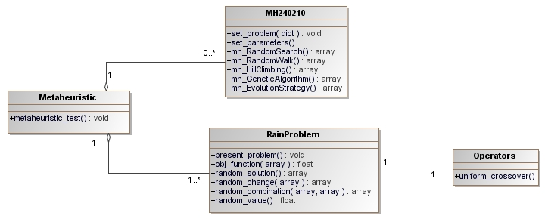
Descripción de la implementación
Metaheuristic: Es donde se realiza la configuración y prueba las metaheuristicas para darle solución al problema.
MH240210 : contiene un conjunto de metaheurísticas.
RainProblem: cuenta con las funciones relacionadas con el problema a resolver.
Operators: ofrece un conjunto de operadores de mutación y cruzamiento.
*se muestran solo las funciones que se utilizan

Slide 9
Descripción de la configuración
Para realizar los experimentos se seleccionan como S-Metaheurísticas el Camino Aleatorio y el Escalador de Colinas y como P-Metaheurística el Algoritmo Genético y la Estrategia Evolutiva. Se utilizan en todos para la inicialización inicial una solución aleatoria y se toma el rango de -1 a 1.
Parámetros:
OBJECTIVE_MAX: False (Objetivo del problema en minimizar)
MAX_TRIALS = 1000 (Número máximo de soluciones a ser exploradas)
GENERATION_SIZE = 20 (Tamaño de las generaciones para las P-Metaheurísticas)
BEST_REFERENCES = 10 (Número de soluciones consideradas para la construcción de la nueva generación para las P-Metaheuristicas)
GENERATIONAL : False (Se eligen las mejores de todas las instancias generadas para las P-Metaheuris)

Slide 10
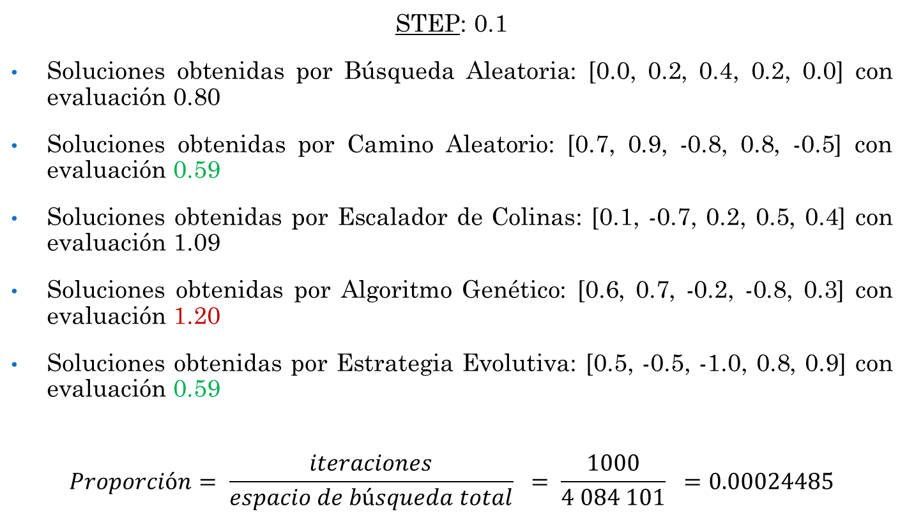
Resultados
Peor solución
Mejor solución
STEP: 0.1
Soluciones obtenidas por Búsqueda Aleatoria: [0.0, 0.2, 0.4, 0.2, 0.0] con evaluación 0.80
Soluciones obtenidas por Camino Aleatorio: [0.7, 0.9, -0.8, 0.8, -0.5] con evaluación 0.59
Soluciones obtenidas por Escalador de Colinas: [0.1, -0.7, 0.2, 0.5, 0.4] con evaluación 1.09
Soluciones obtenidas por Algoritmo Genético: [0.6, 0.7, -0.2, -0.8, 0.3] con evaluación 1.20
Soluciones obtenidas por Estrategia Evolutiva: [0.5, -0.5, -1.0, 0.8, 0.9] con evaluación 0.59
$$Proporción= \frac{iteraciones}{espacio de búsqueda total} = \frac{1000}{4 084 101} =0.00024485$$

Slide 11
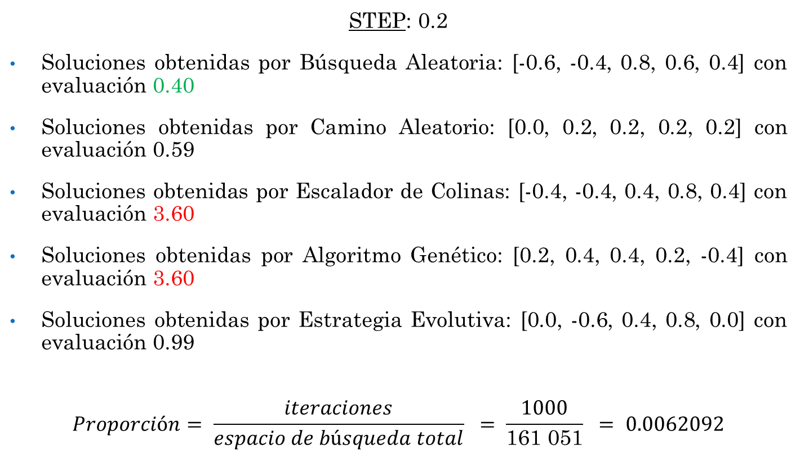
Resultados
Peor solución
Mejor solución
STEP: 0.2
Soluciones obtenidas por Búsqueda Aleatoria: [-0.6, -0.4, 0.8, 0.6, 0.4] con evaluación 0.40
Soluciones obtenidas por Camino Aleatorio: [0.0, 0.2, 0.2, 0.2, 0.2] con evaluación 0.59
Soluciones obtenidas por Escalador de Colinas: [-0.4, -0.4, 0.4, 0.8, 0.4] con evaluación 3.60
Soluciones obtenidas por Algoritmo Genético: [0.2, 0.4, 0.4, 0.2, -0.4] con evaluación 3.60
Soluciones obtenidas por Estrategia Evolutiva: [0.0, -0.6, 0.4, 0.8, 0.0] con evaluación 0.99
$$Proporción= \frac{iteraciones}{espacio de búsqueda total} = \frac{1000}{\text{161} \text{051}} = 0.0062092$$

Slide 12
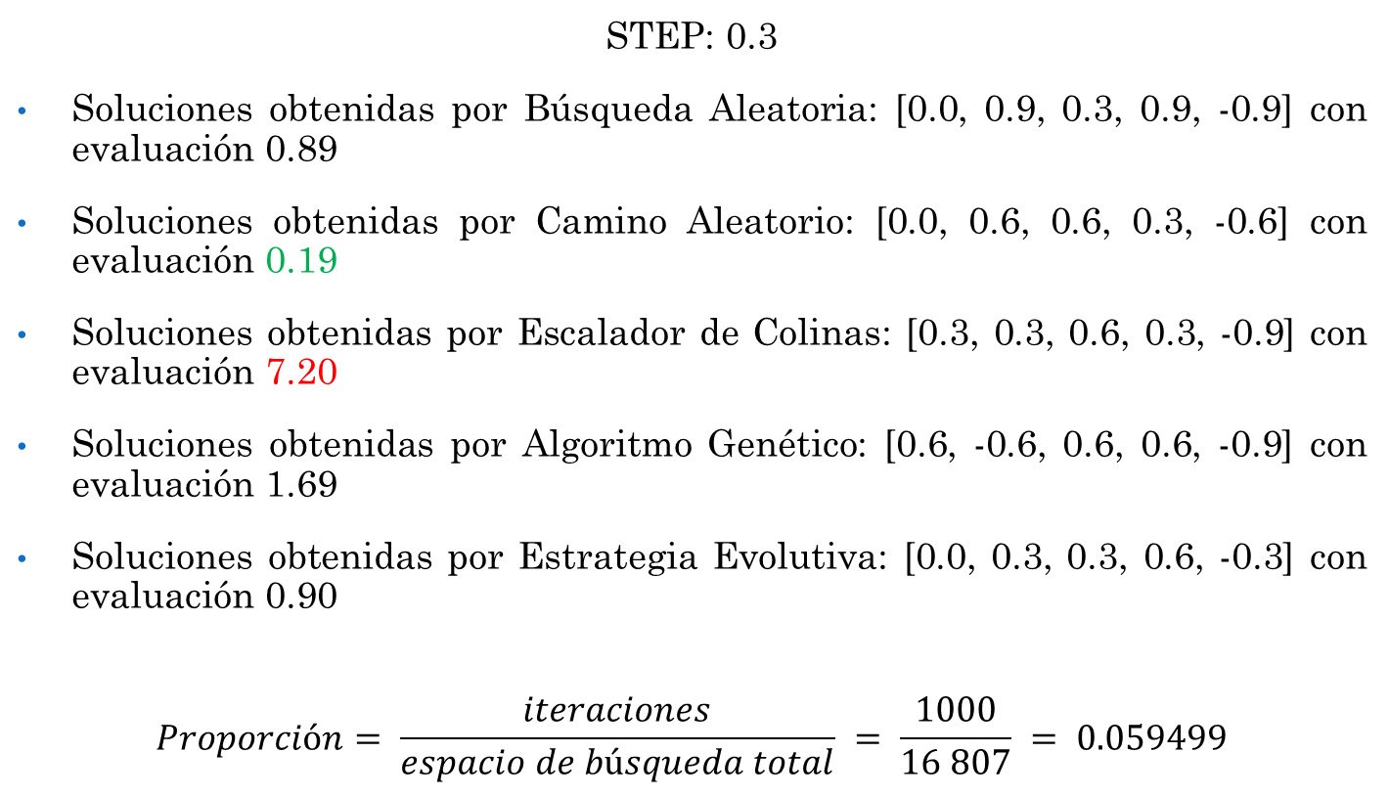
Resultados
Peor solución
Mejor solución
STEP: 0.3
Soluciones obtenidas por Búsqueda Aleatoria: [0.0, 0.9, 0.3, 0.9, -0.9] con evaluación 0.89
Soluciones obtenidas por Camino Aleatorio: [0.0, 0.6, 0.6, 0.3, -0.6] con evaluación 0.19
Soluciones obtenidas por Escalador de Colinas: [0.3, 0.3, 0.6, 0.3, -0.9] con evaluación 7.20
Soluciones obtenidas por Algoritmo Genético: [0.6, -0.6, 0.6, 0.6, -0.9] con evaluación 1.69
Soluciones obtenidas por Estrategia Evolutiva: [0.0, 0.3, 0.3, 0.6, -0.3] con evaluación 0.90
$$Proporción= \frac{iteraciones}{espacio de búsqueda total} = \frac{1000}{16 807} = 0.059499$$
Notes:
El paso como tal se utiliza para que el número generado sea múltiplo de este. Que al dividir el número entre el paso el resto sea 0.
Ej: 0.9 / 0.3 = 3 → 0.9 % 0.3 = 0

Slide 13
Proporción del espacio de búsqueda
5%
0.6%
0.02%

Slide 14
Análisis preliminar de resultados

Slide 15
Análisis preliminar de resultados
Para las P-Metaheurísticas en todas las instancias la Estrategia Evolutiva dio mejor resultado que el Algoritmo Genético.
Para las S-Metaheuristicas en todas las instancias el Camino Aleatorio dio mejor resultado que el Escalador de Colinas, lo que significa que esta última metaheurística se está estancando en mínimos locales.
A medida que disminuye el paso disminuye la media de los errores generados por los diferentes algoritmos metaheurísticos.
La mejor solución encontrada fue [0.0, 0.6, 0.6, 0.3, -0.6] con evaluación de 0.19, realizada con paso 0.3 y como metaheuristica Camino Aleatorio.
En promedio, la metaheurística que da mejor resultado es el Camino Aleatorio y la que da peor es el Escalador de Colinas

Slide 16
PREDICCIÓN 1
Integrantes:
Laura González Agüero
Javier García Hernández

